Slide 1

Faculdade de tecnologia e ciências da Bahia
Curso: Engenharia Civil
Disciplina: Organização do Trabalho
Programa 8S
Professora: Juliane Souza

Slide 2
Programa 5S
O Programa 5S nasceu no Japão, no final da década de 1960, como parte do esforço empreendido para reconstruir o país derrotado no pós-guerra;
No programa 5S não só os aspectos de qualidade e produtividade devem ser delegados aos funcionários, mas também atividades de organização da área de trabalho, propiciando ao próprio funcionário saber o que está certo e o que está errado
O programa se propõe, com a ajuda dos 5 sensos, a deixar o ambiente livre de materiais desnecessários, organizado, limpo e seguro.
  Melhora na organização e a limpeza do ambiente de trabalho;
  Mudança de comportamento dos profissionais em relação à cultura do desperdício;
  Ambiente livre de materiais inúteis e com operadores conscientes.

Slide 3
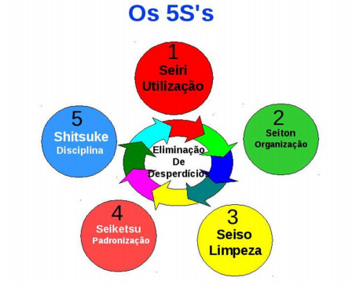

Slide 4
Programa 8S
Método de gestão 8S é um aperfeiçoamento brasileiro de modelo japonês
Como uma extensão do modelo 5S, o professor José Abrantes, dono de um curriculo, aperfeiçoou o modelo criando o programa 10S, aborda:
  Combate ao desperdício;
  Conservação de recursos e do aumento de capital.

Slide 5
Programa 8S
Senso de Determinação e União;
Senso de Treinamento;
Senso de Economia e Combate aos Desperdícios.

Slide 6
Utilização (SEIRI)
Identificar materiais, equipamentos, ferramentas, utensílios, informações e dados necessários para posterior destinação ou descarte daquilo considerado desnecessário para a realização das atividades.
Se relaciona com utilizar os materiais, ferramentas e equipamentos com bom senso.
  O resultado é o ganho de espaço, redução de custos, entre outros.

Slide 7
Utilização (SEIRI)
Eliminar materiais que foram utilizados em etapas anteriores do processo, e que não voltarão a ser usados, além de sobras que não serão mais úteis
Seu conceito chave é a utilidade, porém é necessário tomar cuidado com o que vai ser descartado
Identificação | Providências
Se é usado toda hora | Colocar no próprio local de trabalho
Se é usado todo dia | Colocar próximo ao local de trabalho
Se é usado toda semana | Colocar no almoxarifado, etc
Se não é necessário | Descartar, disponibilizar

Slide 8
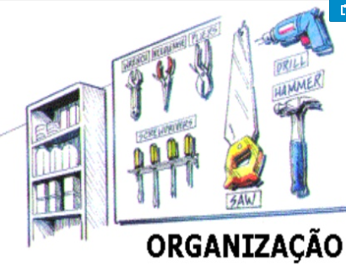
Organização (SEITON)
Organizar cada coisa em seu devido lugar, com o objetivo de deixar o espaço de trabalho mais organizado
Definir locais apropriados e critérios para se estocar, guardar ou dispor materiais, equipamentos, ferramentas, objetos de escritório, utensílios e dados, de modo a facilitar o seu uso, o seu manuseio e a procura de qualquer item ou informação.

Slide 9
Organização (SEITON)
Cada material deve ter um local específico para armazenamento, assim podem estar facilmente disponíveis quando necessário.
Importante enfatizar que o senso de Organização compreende, também, o planejamento e a organização das tarefas diárias, fundamentais para o aumento da produtividade pessoal e profissional

Slide 10
Organização (SEITON)
Num ambiente de trabalho figuram como principais vantagens deste senso:
Maior controle de estoque e documentos;
Uso otimizado do espaço;
Eficiência na localização de materiais e informações;
A redução na frequência de possíveis furtos de ferramentas;
A redução do desperdício de tempo e materiais;
A diminuição do risco de acidentes

Slide 11
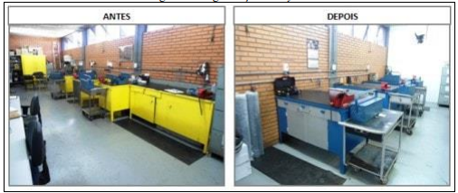
Organização (SEITON)
  Organização das bancadas, adequando o layout do setor para as necessidades da equipe.

Slide 12
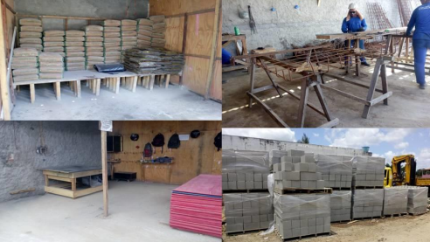
Organização (SEITON)

Slide 13
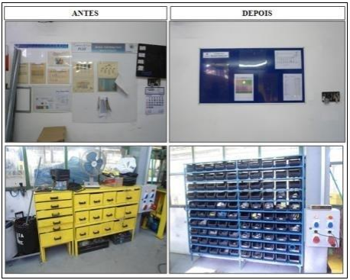
Organização (SEITON)

Slide 14
Limpeza (SEISO)
Esse item se baseia na limpeza e investigação minuciosa do local de trabalho, em busca de rotinas que geram sujeira ou imperfeições.
  Qualquer elemento que possa causar algum distúrbio e desconforto (como mau cheiro, falhas na iluminação ou ruídos) deve ser eliminado
Descarte adequado dos resíduos gerados
  O ideal seria que cada colaborador pratique o senso de limpeza no seu próprio posto de trabalho

Slide 15
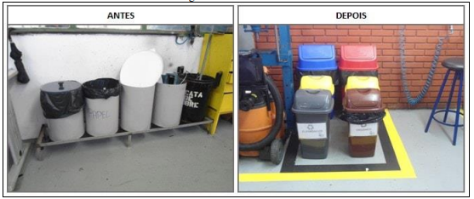
Limpeza (SEISO)

Slide 16
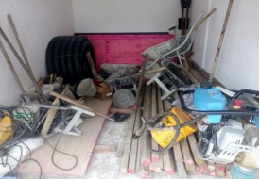
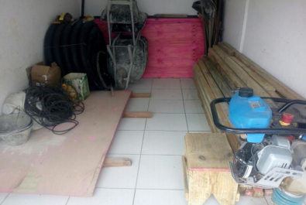
Limpeza (SEISO)
Limpeza geral do setor, se necessário pintar paredes e piso.
Definir uma frequência de limpeza, inclusive para os locais de difícil acesso.

Slide 17
Limpeza (SEISO)
As principais vantagens do Senso de Limpeza são:
Maior cuidado com os equipamentos por parte dos funcionários;
Separação dos resíduos para reciclagem;
Maior motivação e disposição para o trabalho;
e consequentemente, na imagem da empresa.

Slide 18

Padronização e Saúde (SEIKETSU)
Manter a segurança no ambiente de trabalho e identificar situações que possam prejudicar a saúde dos trabalhadores.
Postos de trabalho devem apresentar boas condições de trabalho, produtos químicos armazenados verificando constantemente se há vazamento, cabeamento elétrico devidamente isolado, buracos que possam causar a queda de algum colaborador devem ser tapados imediatamente, iluminação adequada principalmente quando houver trabalho noturno.

Slide 19
Padronização e Saúde (SEIKETSU)
A quantidade e qualidade da iluminação para o trabalho são adequadas?
Os colaboradores estão utilizando equipamentos de proteção individual (EPIs) e equipamentos de proteção coletiva (EPCs)?
Os locais de vivência (refeitórios, sanitários e vestiários) estão em boas condições?
Há preocupação com a higiene do local?
A relação entre os colegas de trabalho é boa?

Slide 20
Padronização e Saúde (SEIKETSU)
Com a implantação desse senso são esperados os seguintes benefícios:
Aumento da sensação de segurança;
Melhoria na imagem dos funcionários;
Melhoria da imagem da empresa perante os clientes;
Colaboradores mais saudáveis;
Melhoria na qualidade de vida dos colaboradores.
O fornecimento de EPIs, bem como o treinamento dos indivíduos para o uso correto é de responsabilidade da empresa

Slide 21
Disciplina (SHITSUKE)
A disciplina, que pode ser considerada a chave do programa, existe quando cada um exerce seu papel para a melhoria do ambiente de trabalho
Fica estabelecida a necessidade dos funcionários estarem comprometidos com o cumprimento rigoroso dos padrões éticos e morais e com a melhoria continua nos níveis pessoal e organizacional da empresa.
Todos ajudam

Slide 22
Disciplina (SHITSUKE)
Como implantar?
Disciplinar a prática dos “S” anteriores
Compartilhar objetivos
Difundir regularmente conceitos e informações
Criar mecanismos de avaliação e motivação
Participar dos programas de treinamento

Slide 23
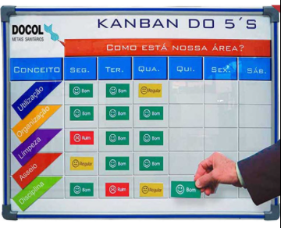

Slide 24
Senso de Determinação e União (Shikari Yaro)
Considera o trabalho em time para se alcançar os resultados esperados, através do comprometimento, motivação e liderança dos colaboradores;
O exemplo vem de da alta administração;
Motivação, liderança e comunicação são as chaves deste Senso.

Slide 25
Senso de Determinação e União (Shikari Yaro)
Etapas de implementação:
  Conscientização da alta administração.
  Reunião entre diretores e gerentes.
  Escolha do coordenador do programa 8S.
  Comunicação da empresa a todos os funcionários.
  Reunião entre gerentes, supervisores e funcionários.
  Divulgação do programa.
  Plano para motivação dos funcionários.
  Auditoria operacional dos recursos humanos, quando é feita uma completa avaliação do grau de satisfação dos funcionários para com todas as condições de trabalho.
  Plano de ações imediatas para solução dos problemas críticos.

Slide 26
Senso de Treinamento (Shido)
Os colaboradores deverão passar por treinamentos continuamente, para estarem cada vez mais capacitados a executarem as suas atividades.
Envolve:
  Treinamento do coordenador do programa.
  Treinamento da diretoria.
  Treinamento dos gerentes.
  Seleção e treinamento dos facilitadores.
  Treinamento de todos os funcionários.

Slide 27
Senso de economia e combate aos desperdícios (Setsuyaku)
Todos os desperdícios e gastos desnecessários deverão ser eliminados e todas as oportunidades de melhorias identificadas deverão ser implementadas.
Importante:
  Implantação do controle estatístico de processo (CEP): Gráficos e tabelas, podem ajudar no controle,
  Valorização da engenharia de projetos.
  Filosofia de manutenção, especialmente com métodos preventivos e preditivos, baseados na confiabilidade.
  Implantação e valorização de grupos de “círculos de controle da qualidade” (CCQ). Estes pequenos grupos devem ser incentivados em todas as áreas da empresa

